Slide 1
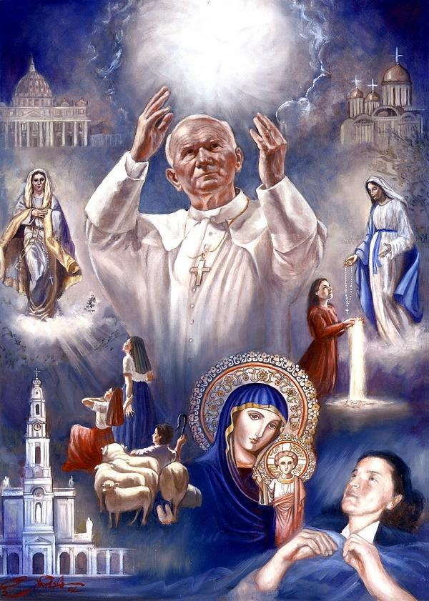
AKTUALNOŚĆ
FATIMY
Treść objawień
Pierwsza
tajemnica

Slide 2
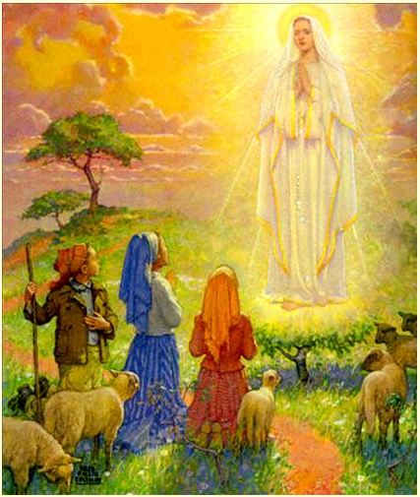
„Bóg pragnie ustanowić na świecie nabożeństwo do Mego Niepokalanego Serca”. Fatima, 13 lipca 1917
Fatima – fakt – treść!
„Przyszłam was prosić,
abyście tu przychodzili
przez 6 kolejnych miesięcy,
dnia 13 o tej samej godzinie.
Potem powiem, kim jestem
i czego chcę”.
Fatima, 13 maja 1917
Matka Boża Fatimska - Matka Boża Różańcowa

Slide 3
Bp Venancio Pereira z Fatimy, 1967
List pasterski biskupa Venancio Pereira z Fatimy, napisany z okazji pięćdziesięciolecia objawień fatimskich, ujmuje w następujący katalog wielość prawd wiary akcentowanych przez objawienia w 1917 roku:
- „Bóg zajmuje się naszymi sprawami, nawet najbardziej błahymi.
- Z woli Boga aniołowie oddani są na służbę ludziom.
- Opatrzność i wszechmoc Boga objawiają się w nadzwyczajnych znakach.
- Grzech niszczy porządek stworzenia, a będąc przejawem mocy zła, odsłania swą ostateczną konsekwencję: piekło.

Slide 4
- Odkupienie, wielki dar przebaczenia Chrystusa, może zostać przyjęty przez skruchę serca.
- Członkowie Kościoła są wezwani do solidarnego zadośćuczynienia Niepokalanemu Sercu Maryi.
- Ludzie mają czerpać moc do chrześcijańskiego życia z sakramentów, szczególnie z Eucharystii.
- Katolicy mają być synowsko oddani papieżowi.
- Wszyscy mają pielęgnować w sobie życie w łasce, aby ludzkie serca mogły stać się mieszkaniem Przenajświętszej Trójcy.
- Ludzie wierzący mają rozwijać w sobie życie Boże przez pielęgnowanie podstawowych cnót chrześcijańskich: wiary, nadziei i miłości.

Slide 5
- Dzieci Kościoła powinny pielęgnować w sobie cnoty moralne: modlitwę, pokutę, jałmużnę oraz wypracowywać w sobie ducha zadośćuczynienia i ofiary.
- Należy wieść pobożne życie, które karmi się tradycyjnymi nabożeństwami, tak miłymi Kościołowi: różańcem, nabożeństwem do Matki Bożej Bolesnej, do Matki Bożej Karmelitańskiej, do Świętej Rodziny, do Niepokalanego Serca Maryi.
- Fatima ukazuje Kościołowi eschatologiczną wizję przyszłości, przez co pozwala mu wcielać w bieg tego świata wartości wieczne”.

Slide 6
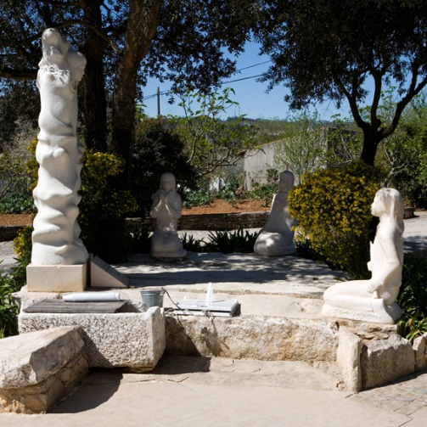
Fatima - lato 1916
Następne zjawienie miało miejsce latem. Nagle zobaczyliśmy
tego samego Anioła przed nami:
- Co robicie? Módlcie się! Módlcie się dużo! Serce Jezusa i Maryi
chcą przez was okazać (światu) wiele miłosierdzia. Ofiarujcie
bezustannie Największemu modlitwy i umartwienia.
- Jak mamy się umartwiać? - zapytałam.
- Z wszystkiego, co tylko możecie, zróbcie ofiarę jako zadośćuczynienie za grzechy, którymi On jest obrażany i dla uproszenia nawrócenia grzeszników. W ten sposób ściągniecie pokój na waszą Ojczyznę. Jestem Aniołem Stróżem Portugalii. Przede wszystkim przyjmijcie i znoście z poddaniem cierpienia, które wam Bóg ześle.
Te słowa Anioła wryły się w naszych umysłach jako światło, które nam pozwoliło zrozumieć, kim jest Bóg, jak nas kocha, i jak pragnie być przez nas kochany. Poznaliśmy wartość umartwienia, jak ono Bogu jest przyjemne, i jak przez nie nawracają się grzesznicy.

Slide 7
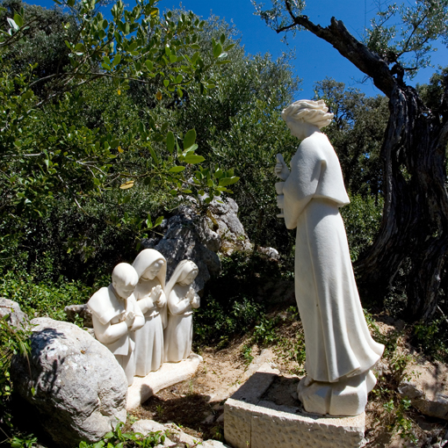
Fatima październik 1916
[…] kazał się nam Anioł po raz trzeci.
Trzymał w ręce kielich, nad którym unosiła się
święta Hostia, z której spływały krople Krwi do kielicha.
Nagle kielich z Hostią zawisł w powietrzu, a Anioł uklęknął
na ziemi i powtórzył trzy razy modlitwę:
- „Trójco Przenajświętsza, Ojcze, Synu, Duchu Święty, uwielbiam Cię ze czcią najgłębszą. Ofiaruję Ci przenajdroższe Ciało, Krew, Duszę i Bóstwo Pana naszego Jezusa Chrystusa, obecnego na wszystkich ołtarzach świata, na przebłaganie za zniewagi, świętokradztwa i zaniedbania, które Go obrażają. Przez niezmierzone zasługi Jego Najświętszego Serca i Niepokalanego Serca Maryi proszę Was o nawrócenie biednych grzeszników".
Następnie podnosząc się z klęczek wziął znowu w rękę kielich i Hostię. Hostię podał mnie, a zawartość kielicha podał Hiacyncie i Franciszkowi do wypicia mówiąc równocześnie:
Przyjmijcie Ciało i Krew Jezusa Chrystusa, okropnie znieważanego przez niewdzięcznych ludzi. Wynagrodźcie ich grzechy i pocieszajcie waszego Boga!

Slide 8
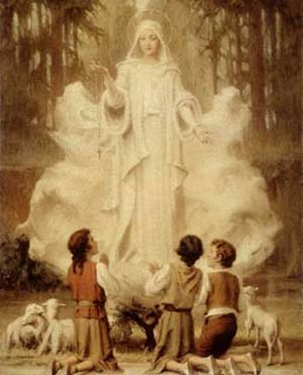
Fatima – 13 maja 1917
- Czy chcecie ofiarować się Bogu, aby znosić wszystkie cierpienia,
które On wam ześle jako zadośćuczynienie za grzechy, którymi
jest obrażany i jako prośba o nawrócenie grzeszników?
- Tak, chcemy!
- Będziecie więc musieli wiele cierpieć,
ale łaska Boża będzie waszą siłą!
Wymawiając te ostatnie słowa (łaska Boża itd.) rozłożyła po raz pierwszy ręce przekazując nam światło tak silne, jak gdyby odblask wychodzący z Jej rąk. To światło dotarło do naszego wnętrza, do najgłębszej głębi duszy i spowodowało, żeśmy się widzieli w Bogu, który jest tym światłem, wyraźniej niż w najlepszym zwierciadle.
Pod wpływem wewnętrznego impulsu również nam przekazanego, padliśmy na kolana i powtarzaliśmy bardzo pobożnie: „O Trójco Przenajświętsza, uwielbiam Cię. Mój Boże, Mój Boże, kocham Cię w Najświętszym Sakramencie".
Po chwili Nasza Droga Pani dodała: „Odmawiajcie codziennie różaniec, aby uzyskać pokój dla świata i koniec wojny!

Slide 9
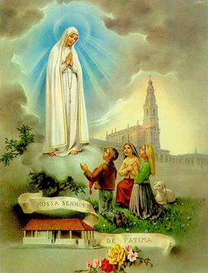
Fatima 13 lipca i sierpnia 1917
Potem przedłożyłam kilka próśb, nie pamiętam, jakie to były.
Przypominam sobie tylko, że Nasza Dobra Pani powiedziała,
że trzeba odmawiać różaniec, aby w ciągu roku te łaski otrzymać.
I w dalszym ciągu mówiła:
- „Ofiarujcie się za grzeszników i mówcie często, zwłaszcza gdy będziecie ponosić ofiary: O Jezu, czynię to z miłości dla Ciebie, za nawrócenie grzeszników i na zadośćuczynienie za grzechy popełnione przeciwko Niepokalanemu Sercu Maryi".
- „Chciałam prosić o uleczenie kilku chorych".
- „Tak, niektórych uleczę wciągu roku" - i przybierając wyraz smutniejszy powiedziała: - Módlcie, módlcie się wiele, czyńcie ofiary za grzeszników, bo wiele dusz idzie na wieczne potępienie, bo nie mają nikogo, kto by się za nie ofiarował i modlił".

Slide 10
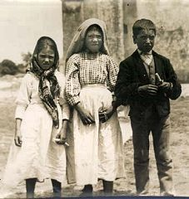
FATIMA 1917
Prośba
Matki Bożej
przekazana trójce
fatimskich
pastuszków
- «Widzieliście piekło, dokąd idą dusze biednych grzeszników. Aby ich ratować, Bóg chce ustanowić na świecie nabożeństwo do mego Niepokalanego Serca. Jeśli zrobi się to, co ja wam mówię, wiele dusz zostanie uratowanych, nastanie pokój na świecie. Wojna się skończy. Ale jeżeli się nie przestanie obrażać Boga, to za pontyfikatu Piusa XI rozpocznie się druga, gorsza. Kiedy ujrzy­cie noc oświetloną przez nieznane światło, wiedzcie, że to jest wielki znak, który wam Bóg daje, że ukarze świat za jego zbrodnie przez wojnę, głód i prześladowania Kościoła i Ojca św.
- Żeby temu zapobiec, przyjdę, by żądać poświęcenia Rosji memu Niepokalanemu Sercu i ofiarowania Komunii św. w pierwsze soboty na zadośćuczynienie.
- Jeżeli ludzie me życzenia spełnią, Rosja nawróci się i zapanuje pokój, jeżeli nie, Rosja rozszerzy swoje błędne nauki po świecie wywołu­jąc wojny i prześladowania Kościoła. Sprawiedliwi będą męczeni, Ojciec św. będzie bardzo cierpieć, wiele narodów zostanie zniszczonych, na koniec zatriumfuje moje Niepokalane Serce. Ojciec św. poświęci mi Rosję, która się nawróci, a dla świata nastanie okres pokoju.

Slide 11
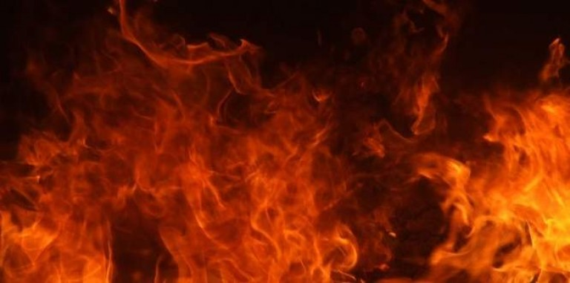
„A więc tajemnica składa się z trzech odmiennych części. Pierwszą więc była wizja piekła.
- „Pani nasza pokazała nam morze ognia, które wydawało się znajdować w głębi ziemi, widzieliśmy w tym morzu demony i dusze jakby były przezroczystymi czarami lub brunatnymi żarzącymi się węgielkami w ludzkiej postaci. Unosiły się w pożarze, unoszone przez płomienie, które z nich wydobywały się wraz z kłębami dymu. Padały na wszystkie strony jak iskry w czasie wielkich pożarów, bez wagi, w stanie nieważkości, wśród bolesnego wycia i rozpaczliwego, krzyku. Na ich widok można by ogłupieć i umrzeć ze strachu. Demony miały straszne i obrzydliwe kształty wstrętnych, nieznanych zwierząt. Lecz i one były przejrzyste i czarne” (Wspomnienia, s. Łucji).

Slide 12
Bardzo sugestywnie i obrazowo nakreśliła również obraz piekła bł. Katarzyna Emmerich.
„Ukazało mi się ono w postaci ogromnej, straszliwej, czarnej, świecącej metalicznym blaskiem budowli, do której wchodziło się przez niesamowite, budzące lęk czarne bramy, zaopatrzone w rygle i zamki. Rozległ się ryk i krzyki przerażenia, bramy rozwarły się i ukazał się potworny, mroczny świat”.

Slide 13
Siostra Łucja opisała wizję piekła dopiero w 1942 r.
w 25 rocznicę fatimskich objawień
na prośbę biskupa Leirii.
- Prawda dotycząca piekła jest zawarta w Ewangelii, to jednak w Fatimie w XX wieku została ona przypomniana bardzo dobitnie. Dlaczego?
„Nie wiem, czy to dlatego, abyśmy lepiej zrozumieli potrzebę składania Bogu ofiar oraz modlitwy za nawrócenie grzeszników, Nasza Pani chciała pokazać nam piekło, w Świetle ogromnego Bożego Jestestwa; być może również dlatego, iż wiedziała, że w przyszłych czasach prawda ta zostanie negowana lub poddana w wątpliwość”. (Przesłanie z Fatimy, s. Łucja)

Slide 14
Treść przywołanej wizji była tajemnicą „według wyraźnego nakazu Matki Bożej” – jak pisała s. Łucja do Papieża Piusa XII. Dlaczego?
Interesującej odpowiedzi udziela portugalski jezuita ks. prof. Luigi Gonzaga. Zwraca on uwagę na powszechną trudność dotyczącą wyrażenia i zinterpretowania w ludzkim języku doznań mistycznych. „W przypadku Fatimy trudność, nawet jeśli jest mała, to jest tym poważniejsza, że osobami widzącymi były dzieci analfabeci, z bardzo wąskim bagażem pojęć i jeszcze uboższym słownictwem. Łucja miała tego świadomość, kiedy napisała, że «milczenie nakazane przez Dziewicę było dla nich wielką, naprawdę opatrznościową łaską. Jeśli musieliby mówić w 1917 r., z ich ograniczonymi pojęciami i brakiem słownictwa wobec gęstwiny inkwizytorów niezgadzających się między sobą, to zrobiliby takie zamieszanie, że być może popsuliby dzieło Boże»”.

Slide 15
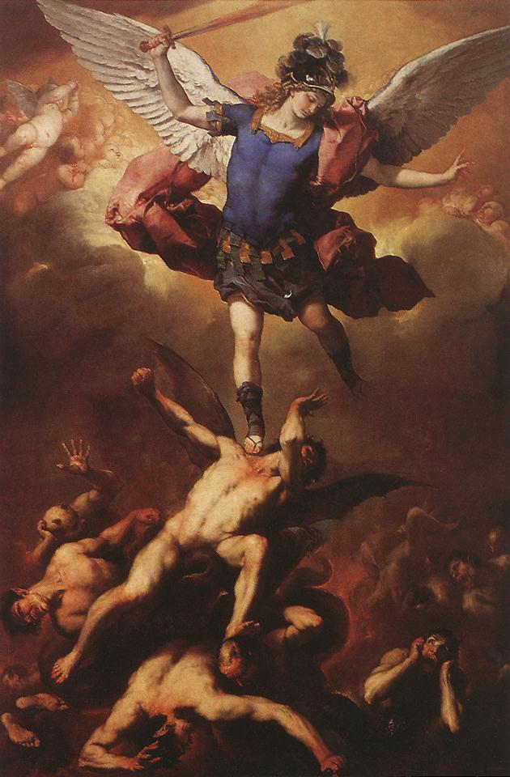
Po co burzyć spokój, straszyć, przypominać to, co złe. Jakże błędne to jednak myślenie. Nie można przecież budować zdrowej pobożności na strachu, ale nie można jej również budować na fikcji i ułudzie, szukając za wszelką cenę „świętego spokoju”.
Czy i my, ludzie wierzący, nie ulegamy czasem tym współczesnym prądom? „Niektórzy ludzie, nawet pobożni, nie chcą dzieciom mówić o piekle, żeby ich nie przerażać, ale Bóg nie zawahał się pokazać go trojgu dzieciom, z których jedno miało zaledwie 8 lat” - tak oto z perspektywy lat postrzegała Siostra Łucja rolę wizji piekła w procesie formowania sumienia i pobożności.
Jan Paweł II, 25.03. 1984
O Serce Niepokalane! Pomóż nam przezwyciężyć grozę zła, które tak łatwo zakorzenia się w sercach współczesnych ludzi - zła, które w swych niewymiernych skutkach ciąży już nad naszą współczesnością i zdaje się zamykać drogi ku przyszłości!

Slide 16
W swoim Dzienniczku św. s. Faustyna zapisała:
„W pewnym dniu ujrzałam dwie drogi: jedna droga szeroka, wysypana piaskiem i kwiatami, pełna radości i muzyki, i różnych przyjemności. Ludzie szli tą drogą, tańcząc i bawiąc się - dochodzili do końca, nie spostrzegając, że już koniec. Ale na końcu tej drogi była straszna przepaść, czyli otchłań piekielna. Dusze te na oślep wpadały w tę przepaść; jak szły, tak i wpadały. A była ich tak wielka liczba, że nie można było ich zliczyć. I widziałam drugą drogę, a raczej ścieżkę, bo była wąska i zasłana cierniami i kamieniami, a ludzie, którzy nią szli mieli łzy w oczach i różne boleści były ich udziałem. Jedni padali na te kamienie, ale zaraz powstawali i szli dalej. A w końcu drogi był wspaniały ogród, przepełniony wszelkim rodzajem szczęścia, i wchodziły tam te wszystkie dusze. Zaraz w pierwszym momencie zapominały o swoich cierpieniach”.

